Slide 1

HORMONES & SEX
Pertemuan 10
Maqhfirah DR, S.Psi, M.Psi, Psikolog
2020

Slide 2
Sistem Neuroendokrin
1

Slide 3
Sistem Neuroendokrin
Neuro Sel Saraf
Sel yang mempunyai fungsi untuk menghantarkan implus atau rangsangan
Endokrin
Kelenjar yang tanpa saluran (ductless) yang berfungsi menghasilkan hormon

Slide 4
Neuroendokrin
Adalah...
Sistem kontrol kelenjar tanpa saluran yang menghasilkan hormon yang tersikulasi ditubuh manusia melalui aliran darah untuk memengaruhi organ lain.

Slide 5
Kelenjar
Kelenjar Eksokrin
Kelenjar yang menghasilkan senyawa kimia yang sebagian besar akan ditransferkan melalui saluran khusus ke permukaan tubuh.
Contoh: kelenjar keringat
Kelenjar Endokrin
Kelenjar yang melepaskan bahan kimia yang disebut hormon secara langsung ke dalam sistem sirkulatorik.

Slide 6
Golongan-Golongan Hormon
Derivat Asam Amino (Amino Acid Derivative Hormones)
Merupakan hormon-hormon yang disintesiskan dalam beberapa langkah sederhana dari sebuah molekul asam amino.
Peptida dan Protein
Merupan rantai-rantai asam amino. Hormon peptida merupakan rantai pendek dan hormon protein rantai panjang.
Steroid
Merupakan turunan dari kolestrol dan disekresi oleh korteks adrenal vertebrata dan pada mamalia juga oleh plasenta.

Slide 7
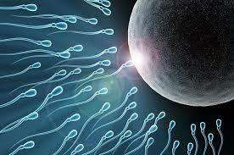
Gonad
Laki-laki Testis
Perempuan Ovarium
Berfungsi menghasilkan sperma pada laki-laki atau ova pada perempuan.

Slide 8
Steroid Seks
Berasal dari gonad
Testis dan ovarium melepaskan hormon-hormon yang sama
Dua golongan utama hormon gonadal itu disebut androgen dan estrogen
Testosteron adalah andogren yang paling banyak
Estradiol adalah yang paling sedikit.

Slide 9
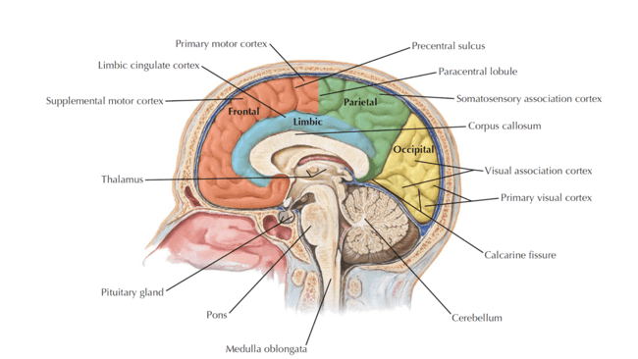
Hormon-Hormon Pituitari
Black
Is the color of coal, ebony, and of outer space. It is the darkest color, the result of the absence of or complete absorption of light.

Slide 10
Hormon dan Perkembangan
2

Slide 11
Fungsi Hormon
1) Peranan Psikologis, yaitu mengatur mood dan suasana hati.
2) Peranan Fisik, yaitu dapat menyebabkan munculnya bentuk fisik yang menjadikan perbedaan antara pria dan wanita.
3) Peranan sistem reproduksi, yaitu guna mengontrol kinerja organ-organ reproduksi.

Slide 12
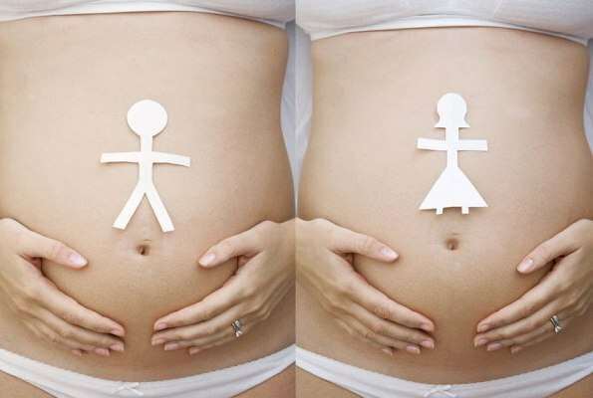
Hormon-Hormon Fetal dan Perkembangan Organ-Organ Reproduktif
Setiap fetus (janin) memiliki pasangan struktur gonadal yang sama, gonad primordial memiliki kortex yang akan berkembang menjadi ovarium. Dan memiliki sebuah medula yang berkembang menjadi sebuah testis.

Slide 13
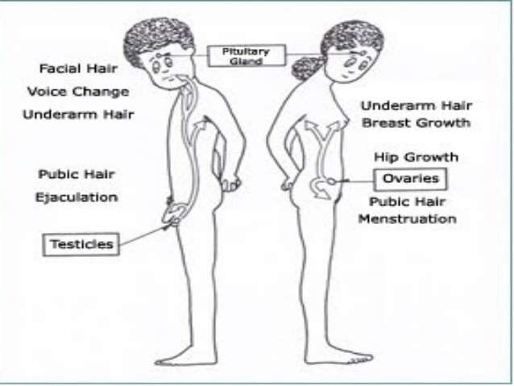
Hormon-Hormon dan Perkembangan Ciri-Ciri Kelamin Sekunder

Slide 14
Kasus Perkembangan Seksual & Efek-Efek Hormon Gonadal
3 & 4

Slide 15
SELAMA BERABAD-ABAD, KASUS-KASUS PERKEMBANGAN SEKSUAL YANG ABNORMAL TELAH MEMBINGUNGKAN PARA ILMUWAN.
AKAN TETAPI, SEKARANG TELAH DIJAWAB DENGAN PEMAHAMAN DASAR TENTANG PERAN HORMON DALAM PERKEMBANGAN SEKSUAL, TELAH MAMPU MEMAHAMI KASUS SEMACAM INI , DENGAN MEMBERIKAN JAWABAN PENANGANAN YANG EFEKTIF.

Slide 16
PERILAKU YANG BERKAITANDENGAN REPRODUKSI DAN TETOSTERON LAKI-LAKI DAN REPRODUKSI HORMON-HORMON GONADAL PEREMPUAN
PENYALAHGUNAAN STEROID ANABOLIK DAPAT MENGAKIBATKAN BANYAK EFEK YANG SALAH PADA DIRI SENDIRI DAN PENGGUNANYA

Slide 17
Mekanisme-Mekanisme Neural Perilaku Seksual
5

Slide 18
THIS IS A SLIDE TITLE
kontrol perilaku seksual manusia melibatkan tingkat sistem saraf yang tertinggi (misalnya, korteks asosiasi)
hal ini diperkuat oleh berbagai demonstrasi terkontrol tentang peran utama yang dimainkan oleh pengalaman dalam perilaku seksual binatang-binatang nonmanusia

Slide 19
THIS IS A SLIDE TITLE
kontrol perilaku seksual manusia melibatkan tingkat sistem saraf yang tertinggi (misalnya, korteks asosiasi)
hal ini diperkuat oleh berbagai demonstrasi terkontrol tentang peran utama yang dimainkan oleh pengalaman dalam perilaku seksual binatang-binatang nonmanusia

Slide 20
THIS IS A SLIDE TITLE
Tiga alasan penelitian tentang mekanisme neural perilaku seksual difokuskan secara eksklusif pada sirkuit-sirkuit hipotalamik :
Karena kesulitan untuk mempelajari mekanisme neural perilaku seksual manusia yang begitu kompleks, para peneliti telah memfokuskan pada perilaku-perilaku kopulatorik yang relatif sederhana yang dapat dikontrol (misalnya, ejakulasi, menunggangi, dan lordosis) binatang-binatang laboratorik yang cenderung dikontrol oleh hipotalamus

Slide 21
THIS IS A SLIDE TITLE
karena hipotalamus mengontrol pelepasan gona-dotropin, maka dialah tempat yang jelas untuk mencari struktur-struktur dan sirkuit-sirkuit yang secara seksual dimorfik, yang mungkin mengontrol kopulasi
studi-studi awal mengonfirmasikan bahwa hipotalamus memang memainkan peran utama dalam perilaku seksual, dan temuan ini membuat penelitian neuro-saintifik selanjutnya lebih difokuskan pada struktur otak

Slide 22
Perbedaan Struktural antara Hipotalamus Laki-laki dan Hipotalamus Perempuan
Hipotalamus laki-laki dan hipotalamus perempuan berbeda secara fungsional dalam pengontrolan hormon-hormon pituitary anterior (masing-masing tetap versus siklik)
Pada 1970-an, perbedaan struktural antara hipotalamus ditemukan pada tikus
ditemukan sebuah nukleus di daerah preoptik medial hipotalamus tikus yang beberapa kali lebih besar pada jantan, mereka menyebut nukleus tersebut sexually dimorphic nucleus (nukleus demorfik secara seksual)

Slide 23
Perbedaan Struktural antara Hipotalamus Laki-laki dan Hipotalamus Perempuan
Pada waktu lahir, sexually dimorphic nucleus tikus jantan dan betina memiliki ukuran yang sama
Dalam beberapa hari pertama setelah lahir, sexually dimorphic nucleus tikus jantan tumbuh dengan kecepatan tinggi dan sexually dimorphic nucleus tikus betina tidak
Perbedaan-perbedaan seks lain pada anatomi hipotalamik telah diidentifikasi pada tikus dan spesies-spesies lainnya
Pada manusia, misalnya, ada nuklei di daerah preoptik suprasiatamik dan anterior hipotalamus yang berbeda pada laki-laki dan perempuan

Slide 24
Hipotalamus dan Perilaku Seksual Laki-Laki
Daerah preoptik medial (termasuk sexually dimorphic nucleus) adalah sebuah daerah hipotalamus yang memainkan peran kunci dalam perilaku seksual laki-laki
Daerah preoptik medial mengontrol perilaku seksual jantan melalui sebuah traktus yang berproyeksi ke sebuah daerah otak tengah yang disebut medan tegmental lateral

Slide 25
Hipotalamus dan Perilaku Seksual Laki-Laki
Destruksi pada traktus tersebut mendisrupsi perilaku seksual tikus jantan
Aktivitas neuron-neuron individual di medan tregmental lateral tikus jantan serig kali berkorelasi dengan aspek-aspek tindakan kopulatorik
Sebagai contoh, beberapa neuron di medan tregmental lateral menembak dengan tingkat yang tinggi hanya selama intromisi.

Slide 26
Hipotalamus dan Perilaku Seksual Perempuan
Ventromedial nucelus (VMN) (nukleus ventromedial) hipotalamus tikus berisi sirkuit-sirkuit yang tampak kritis untuk perilaku seksual betina
Tikus betina dengan lesi bilateral pada VMN tidak memperlihatkan lordosis, dan mereka cenderung menyerang “pelamar” yang menjadi terlalu bernafsu
Pengaruh VMN pada perilaku seksual tikus betina dimediasi oleh sebuah traktus yang turun ke periaqueductal gray (PAG) di tegmentum

Slide 27
Hipotalamus dan Perilaku Seksual Perempuan
Beberapa daerah di hipotalamus mempengaruhi perilaku kopulatorik ini dan beberapa nuklei hipotalamik bersifat dimortik secara seksual pada tikus, tetapi daerah preoptik medial dan ventromedial adalah dua daerah yang paling banyak diteliti
Perilaku seksual tikus jantan dipengaruhi oleh sebuah traktus yang berjalan dari daerah preoptik medial ke medan tegmental lateral, dan perilaku seksual betina dipengaruhi oleh sebuah traktus yang berjalan dari nukleus ventromedial ke PAG.

Slide 28
Orientasi Seksual, Hormon dan Otak
6

Slide 29
Orientasi Seksual , Hormon dan Otak
Sebagian orang adalah heteroseksual (secara seksual tertaraik pada lawan jenis).
Sebagian adalah homoseksual (secara seksual tertarik pada sesama jenis), dan sebagian lainnya adalah biseksual (secara seksual tertarik pada anggota dari kedua jenis kelamin).

Slide 30
Orientasi Seksual dan Gen
Penelitian menunjukkan bahwa perbedaan pada orientasi seksual memiliki dasar genetik.
Sebagai contoh, Bailey dan Pillard(1991) meneliti sekelompok homoseksual laki laki yang memilki saudara kembar, dan mereka menemukan bahwa 52% pasang kembar monozigotik dan 22% pasangan kembar dizigotik adalah homoseksual pula.
Dalam sebuah studi komparatif terhadap kembar perempuan oleh sekelompok peneliti yang sama ( Bailey etal.,1993)menemukan angka kordansi untuk homoseksualitas adalah sebesar 48% untuk kembar dan untuk kembar dizigotik.

Slide 31
Orientasi Seksual dan Hormon-Hormon Awal
Terdapat beberapa asumsi keliru mengenai kadar hormon seks yang dimiliki homoseksual :
Kadar hormon homoseksual itu rendah Ini tidak benar . Tidak ada perbedaan antara homoseksual dan heteroseksual dalam hal kadar hormon yang bersirkulasi.
Prefensi seksual itu masalah pilihan Ini tidak benar. Mereka tidak memilihnya.
Salah satu lini penelitian yang menjanjian tentang orientasi seksual difokuskan pada efek urutan kelahiran fraternal, temuan bahwa probalitas seorang laki laki untuk menjadi homoseksual meningkat sebagai fungsi jumlah kakak laki laki yang dimilikinya
( Blanchard,2004;Blanchard & Lippsa,2007)

Slide 32
Apa yang memicu Perkembangan ketertarikan Seksual
Bukti menunjukkan bahwa kebanyakan anak perempuan dan anak laki laki yang hidup di negara-negara Barat mengalami perasaan ketertarikan seksual pertamanya pada umur 10 tahun baik homoseksual atau homoseksual ( Qauinsey,2003)
Timbulnya ketertarikan seksual mungkin distimulasi oleh steroid korteks adrenal ( McClintock dan Herdt,1996).

Slide 33
Adakah Perbedaan pada otak Homoseksual dan Heteroseksual?
Beberapa pendapat mengenai perbedaan otak homoseksual dan heteroseksual adalah sebagai berikut
Struktur nukleus hipotalamik pada homoseksual laki laki berada di antara heteroseksual perempuan dan heteroseksual laki laki (LeVay,1991)
Perbedaan respons neuroanotomis, neuropsikologis, dan hormonal antara homoseksual dengan heteroseksual (Glaudue,1994)

Slide 34
Transeksualisme
Transeksualisme adalah gangguan identitas seksual yang menyebabkan individu yakin bahwa dirinya terperangkap di tubuh jenis kelamin lain
Penyebab transekualitas masih belum diketahui. Namun terdapat beberapa kemungkinan yaitu:
praktik pola asuh anak yang tidak semestinya
(Swaab, 2004)
tidak ada sindroma pada nonmanusia ( Baum, 2006)

Slide 35
Independensi Orientasi Seksual dan Identitas Seksual
Terdapat fakta membingungkan mengenai ketertarikan seksual dan identitas seksual yaitu
Sebagian transeksual tertarik pada laki laki maupun perempuan , namun yang lain tidak tertarik pada keduanya.
Menurut sebagian transeksual mereka terjebak pada salah satu anggota tubuh jenis kelamin, namun orientasi seksual mereka tidak ada masalah.
Terdapat juga orang yang memiliki masalah pada orientasi seksualnya namun tidak punya masalah terhadap identitas seksualnya

Slide 36
THANK YOU FOR ATTENTION
Any questions?

